Slide 1
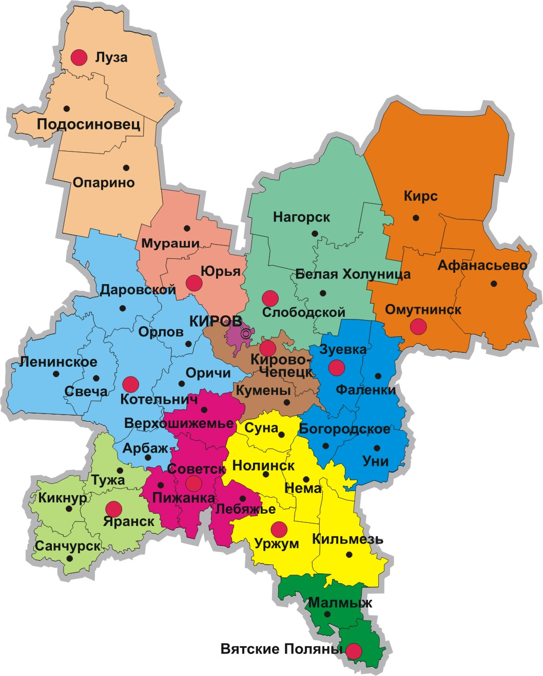
Методические рекомендации по заполнению годовых форм бухгалтерской отчётности за 2019 год
Министерство сельского хозяйства и продовольствия Кировской области
Главный специалист-эксперт
отдела бухгалтерского учёта и ревизионной работы Иззатов Э.А.

Slide 2
Содержание
Бухгалтерский баланс
Отчёт о финансовых результатах
Отчёт об изменениях капитала
Отчёт о движении денежных средств
Пояснения к бухгалтерскому балансу и отчету о финансовых результатах
Отчет об отраслевых показателях деятельности организаций агропромышленного комплекса
Отчет о средствах целевого финансирования за 2019 год
Отдельные вопросы

Slide 3
Бухгалтерский баланс
= стр. 61000 6АПК
Укажите остаточную стоимость ОС + незавершенное строительство
Должно быть меньше либо равно сумме строк 1370 за предыдущий год и строки 2400 «Чистая прибыль» за 2019 год «Отчёта о финансовых результатах», если она не равна нужно дать пояснение по разнице.
Укажите акции и доли в УК других организаций, а также векселя и займы со сроком погашения после 31.12.2020
Сложите сальдо по счетам учета МПЗ - 10, 41, 43, 45 и затрат - 20, 44. Эту сумму уменьшите на кредитовое сальдо счетов 14 «Резервы под снижение стоимости материальных ценностей» и 42 «Торговая наценка»
= стр. 62160 6АПК
= стр. 62110 6АПК
Сложите дебетовое сальдо всех субсчетов по счетам 60, 62, 68, 69, 70, 71, 73, 75, 76, результат уменьшите на кредитовое сальдо по счету 63
= стр. 62134 6АПК
Укажите векселя и займы, которые будут погашены в 2020 г. Не указывать здесь стоимость денежных эквивалентов.

Slide 4
Отчёт о финансовых результатах
= стр. 65110 6АПК
≥ по гр. 5 стр. 65160+ стр. 65170 + по гр. 6 стр. 65000 – по гр. 6 стр.65160 – 65170 + , по гр. 6 стр. 65400 + 65500 6АПК
= гр.4-гр. 6 стр. 64000 6АПК
= стр. 63100 6АПК
= стр. 63200 6АПК
В строке 2510 необходимо показывать только сумму по переоцененным в текущем отчетном периоде, то есть на конец года, объектам (основным средствам или нематериальным активам), которые еще не выбыли с баланса (согласно п. 15 ПБУ 6/01, п 21 ПБУ 14/2007). Отражать по этой строке сокращение размера добавочного капитала в части переоценки при списании объектов основных средств, которые ранее были дооценены, не нужно
≤ стр. 62400+62600 6АПК
= стр. 63300 6АПК
= стр. 63400 6АПК

Slide 5
Отчёт об изменениях капитала
Необходимо увязывать с переоценкой по строке 2510 гр. 3формы «Отчёт о финансовых результатах»
Необходимо увязывать с финансовым результатом по строке 2400 гр. 3 формы «Отчёт о финансовых результатах»
Необходимо увязывать с переоценкой по строке 2510 гр. 4 формы «Отчёт о финансовых результатах»
= стр. 4322 гр. 3 «Отчёта о движении денежных средств»

Slide 6
Отчёт об изменениях капитала
Заполняется, только если в отчетном году делались корректировки по счету 84
=По гр.3 стр. 1300 + стр. 1530 «Бухгалтерского баланса»

Slide 7
Отчёт о движении денежных средств
= стр. 101000 гр.6 10АПК Округляем до целых
= стр. 65110 гр.7 – гр.8 гр. 6 6АПК

Slide 8
Отчёт о движении денежных средств
= по гр. 5 стр. 5552 + 5553 + 5564 + 5565
«Пояснений к бухгалтерскому балансу и отчёту о финансовых результатах»
= по гр. 7 стр. 5552 + 5553 + 5564 + 5565
«Пояснений к бухгалтерскому балансу и отчёту о финансовых результатах»
= стр. 1250 гр.3
«Бухгалтерского баланса»

Slide 9
Пояснения к бухгалтерскому балансу и отчету о финансовых результатах
стр. 5100 и 5110 Первоначальная стоимость за вычетом накопленной амортизации = стр. 1110 «Бухгалтерского баланса»
стр. 5200 и 5210 Первоначальная стоимость за вычетом накопленной амортизации= стр. 1150 «Бухгалтерского баланса»
=гр.6 стр. 68220 6АПК
=гр.7 стр. 5240

Slide 10
Пояснения к бухгалтерскому балансу и отчету о финансовых результатах
стр. 5220 и 5230 Первоначальная стоимость за вычетом накопленной амортизации = стр. 1160 «Бухгалтерского баланса»
=гр.5 стр. 68210 6АПК
=гр.3 стр. 1190 «Бухгалтерского баланса»
=стр. 62210 6АПК

Slide 11
Пояснения к бухгалтерскому балансу и отчету о финансовых результатах
стр. 5300 и 5310 Первоначальная стоимость за вычетом накопленной амортизации = стр. 1170 + стр. 1240 «Бухгалтерского баланса»
стр. 5400 и 5420 Себестоимость за вычетом резерва под снижение стоимости = стр. 1210 «Бухгалтерского баланса»

Slide 12
Пояснения к бухгалтерскому балансу и отчету о финансовых результатах
стр. 5500 и 5520 Учтённая по договорам за вычетом резерва по сомнительным долгам = стр. 1230 «Бухгалтерского баланса»
≤ гр.3 стр. 62240 6АПК

Slide 13
Пояснения к бухгалтерскому балансу и отчету о финансовых результатах
стр.5561 и 5581= стр. 62161 6АПК
стр.5563 и 5583 = стр. 62164 6АПК

Slide 14
Пояснения к бухгалтерскому балансу и отчету о финансовых результатах
Пока отражаем все затраты. Если понадобится уравнять с «Отчёт о финансовых результатах», мы сообщим
стр. 5670 или стр. 5680=
гр. 10 - 4 по стр. 5403, стр. 5404, стр. 5406
стр. 5700= стр. 1430 + стр. 1540 «Бухгалтерского баланса»
стр. 5811.1 = стр. 5286
стр. 5812.1 = стр. 5320
стр. 5812.1 = стр. 5445

Slide 15
Пояснения к бухгалтерскому балансу и отчету о финансовых результатах
Увязывайте с 10АПК соответственно по направлениям с 5 знаками после запятой

Slide 16
Отчет об отраслевых показателях деятельности организаций агропромышленного комплекса
= стр. 1310 «Бухгалтерского баланса»
= стр. 1190 «Бухгалтерского баланса»
= стр. 1230 «Бухгалтерского баланса»

Slide 17
Отчет об отраслевых показателях деятельности организаций агропромышленного комплекса
= стр. 1520 «Бухгалтерского баланса»
Сверить с 6-5 разделом 6АПК
Указывайте только льготные кредиты одобренные Минсельхозом России.

Slide 18
Отчет об отраслевых показателях деятельности организаций агропромышленного комплекса
= стр. 2110 «Отчёта о финансовых результатах»
Отразите лес и пиломатериалы в промышленной продукции
Отразите лес и пиломатериалы в промышленной продукции
= стр. 2120 «Отчёта о финансовых результатах»
= стр. 2340 «Отчёта о финансовых результатах»
Увяжите с 10АПК округлить до тысяч
= стр. 2350 «Отчёта о финансовых результатах»
Увяжите стр. 2300 «Отчёта о финансовых результатах»
Субсидии по ЧС за 2018 год с 5 знаками после запятой

Slide 19
Отчет об отраслевых показателях деятельности организаций агропромышленного комплекса

Slide 20
Отчет об отраслевых показателях деятельности организаций агропромышленного комплекса

Slide 21
Отчет о средствах целевого финансирования за 2019 год
Ставим единицы только у хозяйств, которые получали государственную поддержку
Раздел заполняется автоматически на основании сумм, заполненных в других разделах формы
Сверяем с формами, где есть государственная поддержка

Slide 22
Отчет о средствах целевого финансирования за 2019 год
Раздел заполняется автоматически на основании сумм, заполненных в других разделах форм

Slide 23
Отчет о средствах целевого финансирования за 2019 год
Развитие элитного семеноводства в строках 102110-102160 гр.4 в разрезе культур делим по площадям
Возмещение части затрат на закладку и уход за многолетними плодовыми и ягодными насаждениями в строках 102170-102191 гр.5 в разрезе многолетних насаждений делим по площадям.
Также по гр.5 стр. 102190 отражаем государственную поддержку по культур техническим мероприятиям.
Оказание несвязанной поддержки в области растениеводства в строках 102110-102191 гр. 9 в разрезе культур делим по площадям

Slide 24
Отчет о средствах целевого финансирования за 2019 год
В рамках мероприятий по поддержке племенного животноводства в строках 103110-103199 гр.4 по видам животных
В рамках мероприятий по поддержке страхования в строках 103110-103199 гр.6 по видам животных
При отгрузке молока на собственную переработку сумма субсидий по объему молока указывается по поголовью – по строке 103111 гр9. (молоко сырое коровье) и/или 103134 гр9. (молоко сырое козье);

Slide 25
Отчет о средствах целевого финансирования за 2019 год
При реализации молока сторонним покупателям – по коду 103211 гр9. (молоко сырое коровье) и/или 103212 гр9. (молоко сырое козье).

Slide 26
Отчет о средствах целевого финансирования за 2019 год
В разделе 10.4 Государственная поддержка краткосрочного кредитования, предоставляемая гражданам, ведущим личное подсобное хозяйство, а также крестьянским (фермерским) хозяйствам ставим в строках 104410 и 104420 гр.3 соответственно

Slide 27
Отчет о средствах целевого финансирования за 2019 год
Государственная поддержка в рамках мероприятий по поддержке начинающих фермеров указывается по гр. 4 раздела 10-5
Государственная поддержка в рамках мероприятий по развитию семейных животноводческих ферм указывается по гр. 5 раздела 10-5
Государственная поддержка фермеров – гран «Агростартап» указывается по гр. 8 раздела 10-5

Slide 28
Отчет о средствах целевого финансирования за 2019 год
Государственная сельскохозяйственных потребительских кооперативов указывается со строк 105200 по гр.3 и гр. 6 раздела 10-5

Slide 29
Отчет о средствах целевого финансирования за 2019 год
Возмещение части процентной ставки по инвестиционным кредитам (займам) по направлениям:
а. На Растениеводство в агропромышленном комплексе в строках 106110-106119 гр.3
б. Возмещение части процентной ставки по инвестиционным кредитам (займам) в агропромышленном комплексе на животноводство отражаем в строках 106121-106122.3, 106124-106125 гр.3 по направлениям молочное либо мясное скотоводство, техника, стройка, племскот.

Slide 30
Отчет о средствах целевого финансирования за 2019 год
Государственная поддержка по программе «Развитие мелиоративного комплекса России» указывается по гр. 3 стр. 107100 раздела 10-7
Государственная поддержка по программе «Устойчивое развитие сельских территорий» указывается по гр. 3 стр. 107200 раздела 10-7
Областная субсидия на технику по строке 107590 гр.3

Slide 31
Отдельные вопросы
На бумажном носителе хозяйства предоставляют одни суммы, в программе другие суммы, просим перепроверять.
После ввода в программу отчётности организаций, формируйте свод следующим образом, нажимаем кнопку «Рассчитать своды», выбираем букву «б», выбираем сводную организацию – район и направление (СХ, ПР, ПК, КФХ и т.д.), выбираем период и нажимаем создать формы.
Перед сдачей отчётности в Минсельхозпрод, каждую форму необходимо принять и проверить, если выходят ошибки, нужно выяснить почему они возникли, проверить контрольные соотношения, запросить пояснения с хозяйств при необходимости.
В целях упрощения заполнения форм, где требуется указать господдержку, сначала заполните 10АПК для того, чтобы заполнить правильно округлённую цифру.
Все суммы за предыдущие периоды необходимо сверять с уже сданными и принятыми МСХ РФ отчётами.
При возникновении вопросов, просим обращаться сразу к нам, сдавайте отчётность, пожалуйста, в соответствии с графиком.

Slide 32
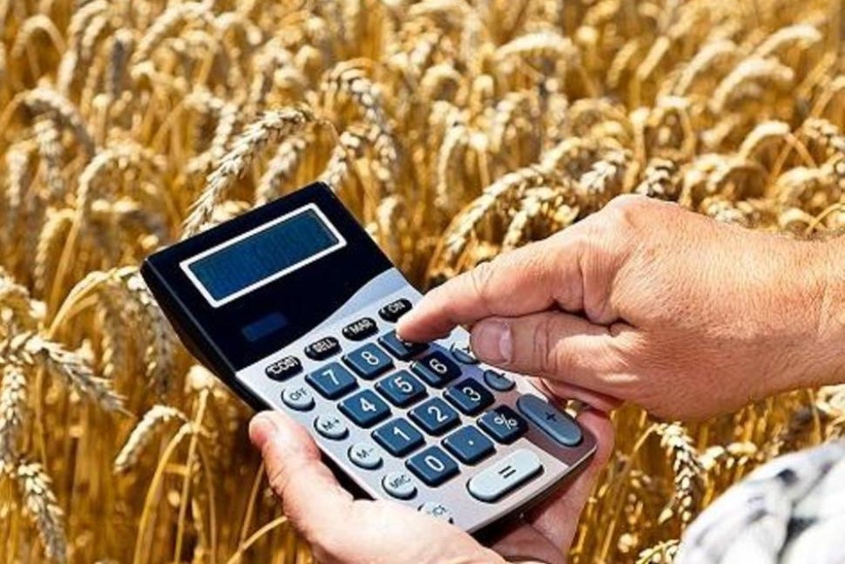
Благодарим за внимание!

